Slide 1
Historisch Redeneren
Betrouwbaarheid van bronnen
Standplaatsgebondenheid

Slide 2
Wat gaan we doen?
Lesdoelen
Na bespreken S.O.;
Historisch denken Bron gebruik: Betrouwbaarheid Standplaatsgebondenheid
Afsluiting
Welkom
Wat gaan we doen?
Lesdoelen
Historisch denken
Afsluiting

Slide 3
Lesdoelen
Aan het einde van de les kunnen jullie:
Benoemen welke 6 vragen je nodig hebt bij het bepalen van de betrouwbaarheid van een bron;
Uitleggen wat standplaatsgebondenheid betekend;
Eerst: Nabespreken S.O.
Welkom
Wat gaan we doen?
Lesdoelen
Historisch denken
Afsluiting

Slide 4
Bron gebruik
De 6 vragen om de betrouwbaarheid van een bron te beoordelen:
Wie is de maker?
Was de maker erbij?
Zijn het feiten of meningen?
Is de maker bevooroordeeld?
Wat is het doel van de bron?
Waar wil je de bron voor gebruiken?
Welkom
Wat gaan we doen?
Lesdoelen
Historisch denken
Afsluiting

Slide 5
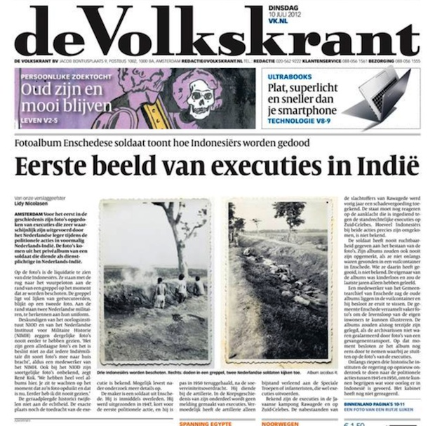
Stelling:
Voor onderzoek naar oorlogsmisdaden tijdens de
Politionele acties is dit een betrouwbare bron.
Waar of niet waar?
1. Wie is de maker?
Een Enschedese soldaat
2. Was de maker erbij?
Ja
3. Zijn het feiten of meningen?
Feiten
4. Is de maker bevooroordeeld?
Ja, hij was Nederlandse soldaat
5. Wat is het doel van de bron?
Privé gebruik in een fotoalbum

Slide 6
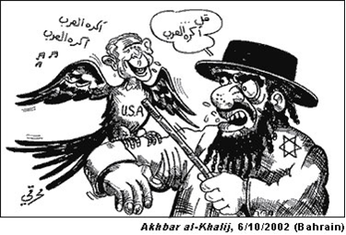
Stelling:
je doet onderzoek naar de rol van Amerika in het Midden-Oosten in 2002. In hoeverre is deze tekening een betrouwbare bron voor je onderzoek? Leg je antwoord uit.
1. Wie is de maker?
Een Arabische tekenaar
2. Was de maker erbij?
Ja
3. Zijn het feiten of meningen?
Meningen
4. Is de maker bevooroordeeld?
Ja, hij is een Arabier, Arabieren en Joden gaan niet goed samen
5. Wat is het doel van de bron?
Het weergeven van de Arabische gedachte over Joden en Amerika
Bron: Een cartoon uit Bahrein, uit 2002. De man rechts zegt: ʻIk haat de Arabieren!’. De papegaai op zijn arm heeft het gezicht van de Amerikaanse president Bush. Hij zegt: ʻIk haat de Arabieren! Ik haat de Arabieren!’.

Slide 7
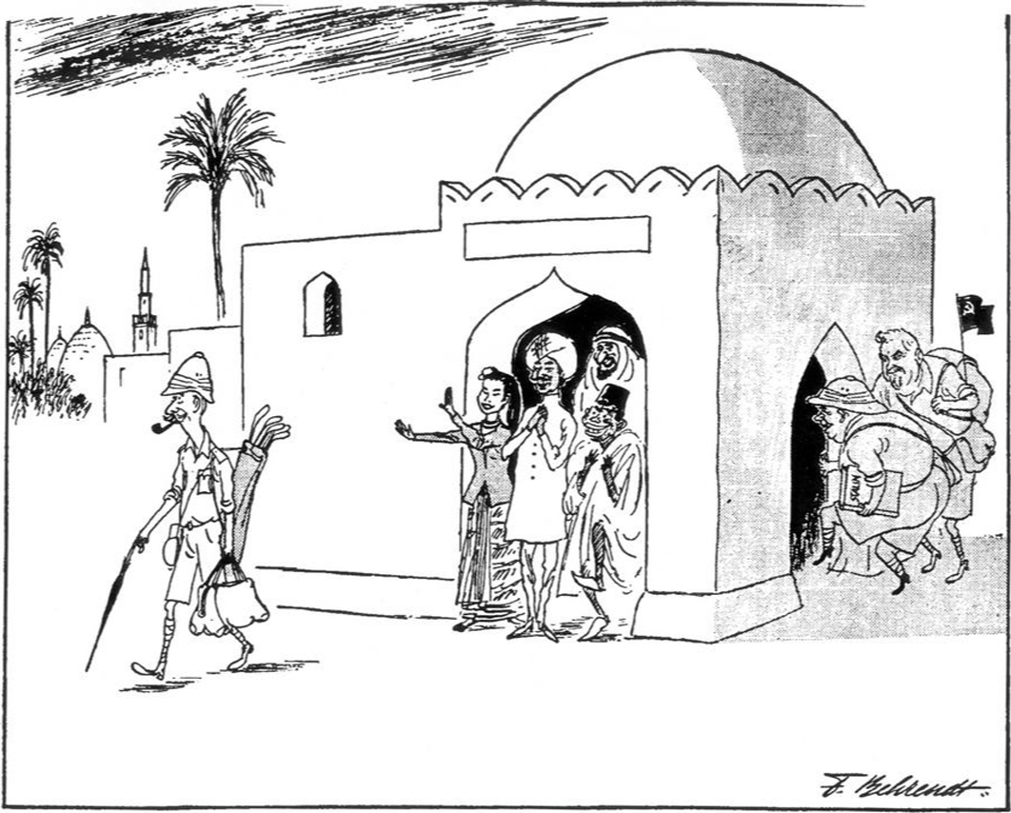
Stelling:
Je doet onderzoek naar de bezorgdheid die leefde onder de inwoners van de koloniale machten zoals Nederland, Engeland en Duitsland gedurende de koude oorlog, over de dekolonialisatie. Is dit een betrouwbare bron?
1. Wie is de maker?
Fritz Behrendt, Nederlandse cartoonist
2. Was de maker erbij?
Ja
3. Zijn het feiten of meningen?
Meningen
4. Is de maker bevooroordeeld?
Ja hij is was een van de inwoners van de Koloniale machten.
5. Wat is het doel van de bron?
Het weergeven van een mening?
Bron: In de jaren 50 maakte tekenaar Fritz Behrendt deze cartoon. Op de voorgrond verlaat een westerling een gebouw dat symbool staat voor Azië. Op de achtergrond dringen twee mannen met een vlag van de Sovjet-Unie het gebouw binnen.

Slide 8
Standplaatsgebondenheid
“Standplaatsgebondenheid betekent dat ieders denken en handelen bepaald wordt door de positie die zij of hij inneemt ten opzichte van anderen en door zijn persoonlijke ervaringen.”
De vaardigheid die je als historicus moet bezitten:
Beoordeel mensen uit een andere periode en een andere cultuur niet uitsluitend naar de waarden van onze tijd en onze cultuur.
Welkom
Wat gaan we doen?
Lesdoelen
Historisch denken
Afsluiting

Slide 9
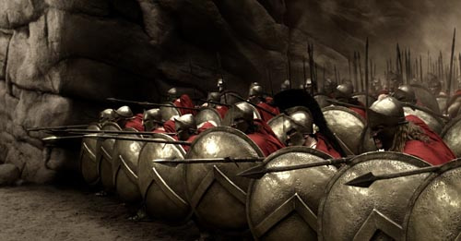
Standplaatsgebondenheid
Spartanen:
In Sparta was het een gevestigd instituut dat een ervaren krijgsman een jongeling onder zijn hoede nam. De oudere man werd erast ('minnaar') genoemd. Hij moest de jongeman begeleiden en de erecode bijbrengen. Maandenlang leefden beiden samen en er ontstonden veel liefdesverhoudingen tussen ouderen en jongeren. De meest deugdzame krijgsmannen maakten kans bij de mooiste jongelingen. Het gold voor een jongeman als een schande geen minnaar te vinden.
Onze normen en waarden ….
Welkom
Wat gaan we doen?
Lesdoelen
Historisch denken
Afsluiting

Slide 10
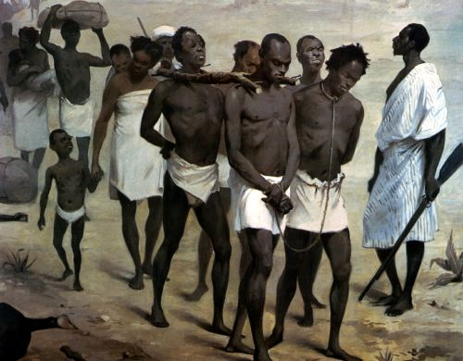
Standplaatsgebondenheid
Slavernij
Hoewel slavernij bij (vrijwel) alle culturen in de oudheid voorkwam, waren het vooral de Grieken en Romeinen die op grote schaal hiervan gebruik maakten. In de meeste culturen werden slaven vooral in de huishouding van rijke mensen gehouden en waren ze betrekkelijk gering in aantal.
Onze normen en waarden….
Welkom
Wat gaan we doen?
Lesdoelen
Historisch denken
Afsluiting

Slide 11
Afsluiting
Aan het einde van de les kunnen jullie:
Benoemen welke 6 vragen je nodig hebt bij het bepalen van de betrouwbaarheid van een bron;
Uitleggen wat standplaatsgebondenheid betekend;
Welkom
Wat gaan we doen?
Lesdoelen
Historisch denken
Afsluiting

